Slide 1
Curso de formación de Agentes
Sanitaios 2023.

Slide 2
VALORACION INTEGRAL DEL ADULTO MAYOR

Slide 3
El proceso de envejecimiento se asocia a cambios físicos, mentales, sociales y económicos que repercuten en la capacidad funcional de las personas ocasionando muchas veces perdida de AUTONOMIA y la aparición de DEPENDENCIA. La VGI es la principal herramienta para la asistencia de personas mayores.

Slide 4
Y se define como…
Proceso diagnostico multidimensional y multidisciplinario, que cuantifica los problemas y las capacidades medicas funcionales, psíquicas y sociales; con el objetivo de trazar un plan para el abordaje, tratamiento y seguimiento a largo plazo

Slide 5
Los objetivos y beneficios de la VGI son:
Conocer la situación basal del usuario.
Mejorar la precisión diagnostica.
Evaluar la repercusión funcional de AM.
Diseñar planes de cuidado y tratamiento.
Seguimiento.
Optimizar el uso de recursos sanitarios.

Slide 6
Una buena valoración geriátrica integral va a impactar directamente en la mejoría de la CALIDAD DE VIDA del AM, intentando reducir el impacto de las Enfermedades Crónicas No Transmisibles, minimizar el grado de incapacidad y disminuir al máximo el periodo de vida DEPENDIENTE

Slide 7
INSTRUMENTOS DE LA VGI
Evaluacion bio-medica
Anamnesis
Exploración
Pruebas complementarias

Slide 8
Evaluacion funcional:
- actividades de la vida diaria basicas AVDB
- actividades de la vida diaria instrumentales AVDI
- marcha
- organos de los sentidos
- estado nutricional

Slide 9
AVDB
Miden niveles elementales de funcion, osea las actividades mas basicas como: baño, vestido, uso de inodoro, transferencia, continencia, alimentacion.
Los mas usados son el indice de KATZ y el indice de BARTHEL

Slide 10
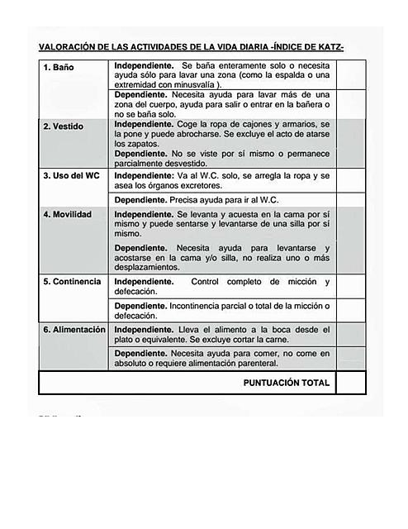
INDICE DE KATZ
EVALUA LA DEPENDENCIA O INDEPENDENCIA

Slide 11
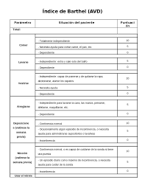
INDICE DE BARTHEL
Evalúa la dependencia o independencia en funciones basicas

Slide 12
AVD INSTRUMENTALES
Son actividades mas complejas, utiles para la detección de deterioro cognitivo-funcional de AM.
Una de las escalas usadas en la de Lawton y Brody

Slide 13
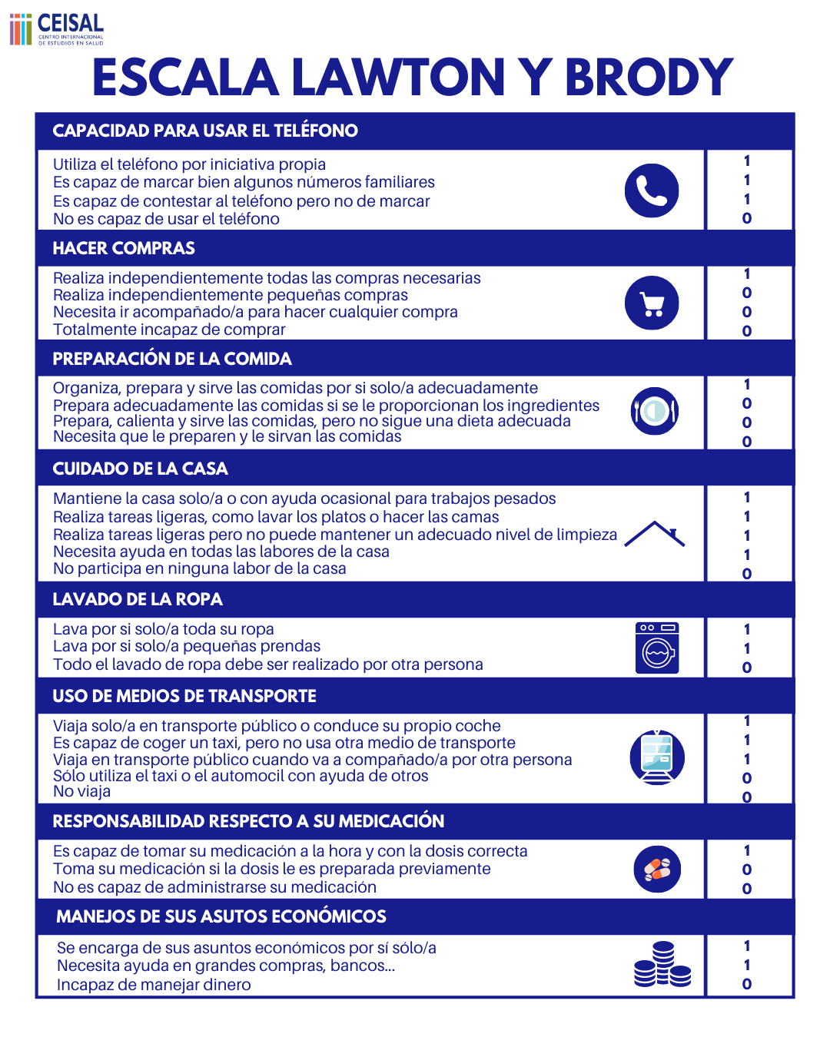

Slide 14
Evaluación mental:
Función cognitiva
Esfera afectiva
Valoración del sueño
Evaluación social:
Es de gran importancia para conseguir un manejo adecuado; datos a recoger: estado civil, relaciones familiares, condiciones de vivienda, etc

Slide 15
VACUNACION DEL ADULTO MAYOR
Control de carnet de vacunación
Iniciar esquemas o completarlos
Las vacunas de calendario para adultos mayores son:
ANTIGRIPAL ANUAL
NEUMOCOCO: esquema secuencial PREVENAR 13 (vacuna conjugada 13 Valente) y al año NEUMO 23 (polisacarida 23 Valente)
BACTERIANA (DOBLE ADULTO Dt) si no tiene esquema iniciarlo con 3 dosis (0,1 y 6 meses) y si tiene esquema completo un refuerzo cada 10 años.
VACUNA COVID: dosis de refuerzo cada 6 meses independientemente al numero total de dosis y al tipo de vacuna.
HEPATITIS B: iniciar o completar esquema de 3 dosis (0,1 y 6 meses)

Slide 16
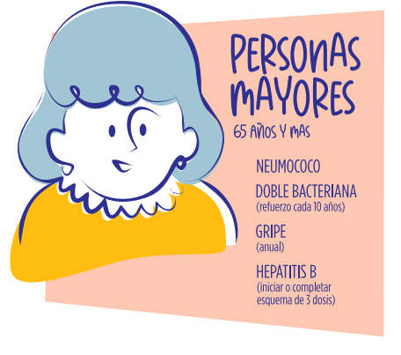

Slide 17
Educación para la Salud del AM
La educación sanitaria es un instrumento para mantener y mejorar el nivel de salud y la calidad de vida de los adultos mayores.
Se debe desarrollar en todos los ámbitos asistenciales y debe aplicarse tanto a personas enfermas como sanas a través de los 3 niveles de prevención

Slide 18
Sus objetivos son:
Conocer nuestras implicancias en la educación para la salud de los AM.
Mejorar la calidad de vida de las personas mayores de 65 años, estén sanos o enfermos modificando sus hábitos de vida.
Intervenir en los factores de riesgo.
Para lograr los objetivos se trabaja en los diferentes niveles de prevención

Slide 19
Prevención primaria
Tiene como objetivo el mantenimiento y promoción de la salud, dirigiendo los esfuerzos en erradicas hábitos nocivos y potenciar aquellos factores protectores que ayuden a mantener o elevar el estado de salud e las personas.

Slide 20
Prevención secundaria
Dirigido a personas que están expuestas a riesgos potenciales de salud; su objetivo es el diagnostico y tratamiento oportuno y precoz de las enfermedades y sus posibles complicaciones

Slide 21
Prevención terciaria
Enfoca sus intervenciones en personas con enfermedades instauradas, su objetivo principal es el tratamiento correcto de las patologías , sus incapacidades como así también el control de potenciales secuelas. Comprende la rehabilitación y la reinserción social junto con la integración de su entorno; de ser posible su familia.

Slide 22
Prioridades de la educación en el AM
Se basa en conocer aspectos como el nivel socio-economico y cultural de la población, ya que los contenidos o métodos para la educación no pueden estandarizarse, deben estar en concordancia con las características individuales y grupales para lograr el impacto deseado.
Se deben planificar las actividades educativas orientadas en una vejez activa y plena

Slide 23
Hay factores que influyen favorablemente en la motivación de los AM
Necesidades sentidas…
Personas o grupos específicos, que compartan experiencias.
Que tengan la información precisa de las actividades.
Que sean actividades de calidad

Slide 24
Estrategias para conseguir resultados específicos en la educación para la salud
Eliminar hábitos y costumbres nocivas en relación a la alimentación, higiene general y hábitos tóxicos.
Contribuir a eliminar factores de riesgos existentes en el medio (entorno, vivienda)
Fomentar el auto cuidado
Intervenir en el cuidado al entorno intimo/familia
Contribuir en la rehabilitación y recuperación del AM enfermo

Slide 25
Los métodos de educación puede ser:
Actividades dinámicas y organizadas en grupos
Actividades individualizadas con dialogo interpersonal

Slide 26
Contenidos de la educación para la salud:
Dirigidos a diferentes aspectos que facilitan la independencia de las personas:
Alimentación / dieta equilibrada
Aseo corporal, medidas higiénicas especificas, cuidado bucodental, cuidado de la piel y de los pies
Higiene del vestido, con prendas adecuadas y zapatos idóneos
Ejercicio físico
Hábitos tóxicos (tabaquismo, consumo de alcohol, automedicación)
Salud mental, informando sobre alteraciones a tener en cuenta en conductas, ansiedad, depresión. Higiene del sueño
Higiene del medio, vivienda, prevención de accidentes domésticos, barreras en el hogar.
Vacunación recomendada
Sexualidad
Entorno social, recursos disponibles en cuanto a actividades recreativas, culturales y sociales.
Exámenes de salud periódicos para la detección precoz de enfermedades

Slide 27
ACTIVIDAD

